Slide 1
YENİLİK VE EĞİTİM TEKNOLOJİLERİ GENEL MÜDÜRLÜĞÜ
EĞİTİM BİLİŞİM SİSTEMLERİ GRUP BAŞKANLIĞI

Slide 2
Eğitimde FATİH Projesinin Bileşenleri
Donanım ve Yazılım Altyapısı (Yaklaşık 40.000 Okul, 620.000 Sınıf ve Eğitim Ortamı)
e-İçeriğin Sağlanması ve Yönetilmesi
Öğretim Programlarında Etkin BT Kullanımı
Bilinçli, Güvenli, Yönetilebilir ve Ölçülebilir BT ve İnternet Kullanımı
Derslerde BT Kullanımı için Öğretmenlere Hizmetiçi Eğitim

Slide 3
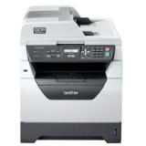
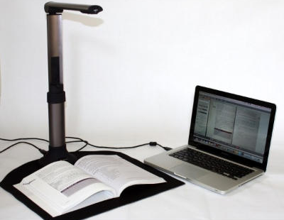
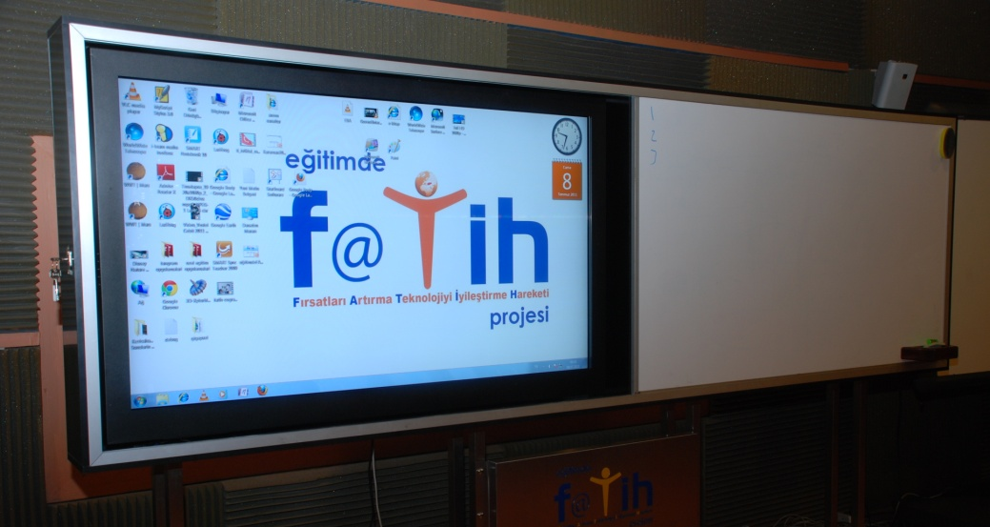
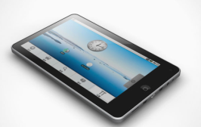
Donanım ve Yazılım Altyapısı Bileşeni
Her Okula
Etkileşimli Tahta
1 Adet Çok Fonksiyonlu Yazıcı
E-Kitap (Tablet Bilgisayar)
1 Adet Doküman Kamera
Kablolu İnternet Bağlantısı
Her Dersliğe BT
Her Öğrenciye
Tablet Bilgisayar
Her Öğretmene
Notes:
Bilişim teknolojisi araçlarının (Dizüstü bilgisayar, projeksiyon, çok amaçlı yazıcı) derslerin işlenmesi esnasında etkin kullanımını sağlamak amacıyla ilköğretim II. kademe ve ortaöğretim kademesine bağlı okulların sınıflarının tamamına BT donanımı sağlanarak eğitimde fırsat ve imkan eşitliği sağlanacak ve öğretimin niteliği artırılacaktır.

Slide 4
Donanım ve Yazılım Altyapısı Bileşeni
2011 Yılı Kurulum Planlaması Kurum Sayısı = 3.657
Etkileşimli Tahta | 84.921
Doküman Kamera Sayısı | 3.657
A4 Yazıcı | 1.211
A3 Yazıcı | 2.446
Uzaktan Hizmetiçi Eğitim Merkezi | 110
Tablet Bilgisayar Pilot Uygulaması 17 il - 52 Okul
EĞİTİCİ SAYISI | ÖĞRETMEN SAYISI | ÖĞRENCİ SAYISI | TOPLAM
169 | 2.259 | 9.435 | 11.863

Slide 5
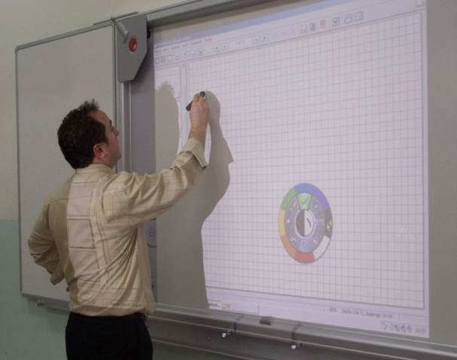
Öğretim Programlarında Etkin BT Kullanımı Bileşeni
Amaç
Bilişim Teknolojilerinin öğretim programlarında etkin biçimde yer almasının sağlanması.
Yapılacaklar
Kazanımlara dayalı olarak BT’lerin belirlenmesi, belirlenen BT’lere göre programda yer alan «Etkinlik örnekleri» ve «Açıklamalar» bölümünde güncellemeler yapılmalı.

Slide 6
Öğretim Programlarında Etkin BT Kullanımı Bileşeni
Temel Eğitim Genel Müdürlüğü
Orta Öğretim Genel Müdürlüğü
Meslekî ve Teknik Eğitim Genel Müdürlüğü
Bakanlığın Diğer Birimleri
Yenilik ve Eğitim Teknolojileri Genel Müdürlüğü
Talim ve Terbiye Kurulu Başkanlığı
Yöntem;

Slide 7
Bilinçli, Güvenli, Yönetilebilir ve Ölçülebilir BT ve İnternet Kullanımı Bileşeni
İnternet erişimlerinde URL ve İçerik filtreleme sistemlerini kullanması
Hizmetiçi eğitim programlarına dahil edilmesi
İlgili Devlet Kurumları ile işbirliği ( BTK, Aile ve Sosyal Politikalar Bakanlığı, İnternet Kurulu, TÜBİTAK, Üniversiteler v.s.)
Derslerimizde güvenli arama motorlarının kullanılması
TV ve radyo programlarının hazırlatılması
Öğretmen, öğrenci ve veli bilgilendirmesi için web sitelerinin oluşturulması
Farkındalık oluşturacak kısa filmler yaptırılması
Bilinçli ve Güvenli İnternet Kullanımı Farkındalığı Nasıl Oluşturulacak?
Genelge oluşturulması

Slide 8
Bilinçli, Güvenli, Yönetilebilir ve Ölçülebilir BT ve İnternet Kullanımı Bileşeni
Okul içi yapısal kablolamanın yapılması
Okul Yerel Ağının (LAN) Kurulması
Okul binalarının fiber kablo ile birbirine bağlanması
Ağ cihazları için KGK sağlanması
Her dersliğe 2 adet data ve 2 adet elektrik prizi sağlanması
Her okula güvenlik önlemlerini sağlayan cihazın sağlanması
Her okulda sistem odasının oluşturulması
Dersliklerden içeriğe; çevrim içi ve çevrim dışı erişimin sağlanması

Slide 9
Bilinçli, Güvenli, Yönetilebilir ve Ölçülebilir BT ve İnternet Kullanımı Bileşeni
Merkezi içerik filtreleme sistemleriyle,
Güvenli, Yönetilebilir ve Ölçülebilir BT Altyapısı
Kablosuz erişim kontrol cihazı ile,
Firewall, IPS ve HTTP Anti Virüs kullanımı ile,
VPN desteğiyle,
Kullanıcı yetkilendirilmesiyle,
İç IP Dağıtım Loglarının elektronik ortamda saklanmasıyla,
Bilinçli internet kullanımı farkındalığı ile sağlanacaktır.
Notes:
Bilişim teknolojisi araçlarının (Dizüstü bilgisayar, interaktif tahta uyumlu projeksiyon, çok amaçlı yazıcı) derslerin işlenmesi esnasında etkin kullanımını sağlamak amacıyla ilköğretim II. kademe ve ortaöğretim kademesine bağlı okulların sınıflarının tamamına BT donanımı sağlanarak eğitimde fırsat ve imkan eşitliği sağlanacak ve öğretimin niteliği artırılacaktır.

Slide 10

Öğretmenlerin Hizmetiçi Eğitimi Bileşeni
Öğretmen Eğitiminin Amacı
Proje kapsamında sağlanan donanımın etkin kullanımını sağlamak,
e-İçerikleri, dersinde gerektiği yerde gerektiği kadar kullanmak,
öğrencilerimize zengin bir eğitim öğretim ortamı sunmak.

Slide 11
Öğretmenlerin Hizmetiçi Eğitimi Bileşeni
Yol Haritası
Eğitimde Fatih Projesi Hizmetiçi Eğitimi
Hizmetiçi Eğitimler
Mahalli yapılan Temel BT Eğitimleri- BT Kullanımı Konusunda interaktif video veya kılavuz
Fatih Projesi Eğitimde Teknoloji Kullanımı Kursu
Hizmetiçi Eğitim Yöntemi
Eğitimi verecek öğretim görevlilerinin belirlenmesi
İzleme- Değerlendirme
Motivasyon
Eğitimde FATİH Projesi İleri Seviye Eğitimleri
Eğitici Eğitimlerinin Planlanması
Okul Öğretmenlerinin Hizmetiçi Eğitimi
Eğitimlerin takibi
Teftiş Kurullarınca denetim
Sertifikalandırma
Kariyer Basamakları
Müfettişlere ve okul müdürlerine seminer
Üniversiteler ile eğitimlerin verilmesi
Yüzyüze eğitimlerle
Uzaktan eğitimlerle
Okul Müdürlerine ve teknik öğretmenlere Altyapı ile ilgili Seminer
Teşvik ve Ödüllendirme
Destek ve Rehberlik
Branşlara yönelik örnek ders anlatımları videosu
Merkezi HİE ile eğitmen eğitimi

Slide 12
Öğretmenlerin Hizmetiçi Eğitimi Bileşeni
Neler Yaptık?
Nisan – Mayıs 2011
Haziran – Temmuz 2011
Ağustos 2011
Eylül – Aralık 2011
Pilot öğretmen eğitimlerinin yapılması ( 13 il 234 Öğretmen)
Pilot Eğitim sonuçlarının değerlendirilmesi
Okul müdürlerine tanıtım seminerleri (Yüz yüze ve uzaktan eğitim grupları)
Ankara, Rize ve Diyarbakır illerindeki eğitmenlere Adobe connect üzerinden güncelleme yapılmıştır
2012 yılı planlamaları yapıldı
Ocak – 2012
Pilot okullarda görev alacak eğitmenlerin güncelleme seminerleri tamamlandı (Adobe connect – 136 kişi)
Pilot uygulama yapılacak illerin yönetici ve il koordinatörlerinin katılımı ile çalıştay yapılması
Eğitim dokümanlarının hazırlanmaya başlanması
İlk pilot eğitmen eğitimlerinin yapılması ( 2 Grup, 24 il 44 kişi)
Öğretim programları komisyonlarına seminer verilmesi (2 Grup)
2011 Ek eğitim faaliyetleri ile 404 eğitmen eğitimi tamamlanmıştır
TÜBİTAK işbirliği ile izleme değerlendirme çalışmaları başlatıldı

Slide 13
Neler Yapacağız?
Öğretmenlerin Hizmetiçi Eğitimi Bileşeni
2012
Donanım ihalesi biten 3.657 ortaöğretim okullarında görevli tüm öğretmenlerin eğitimlerinin bitirilmesi
Mahalli yapılan eğitimlerin izleme ve değerlendirmelerinin yapılması
Eğitmen eğitimlerinin tamamlanması
Eğitimlerin uzaktan ve karma eğitim yöntemi olarak yürütülmesi
Fatih Projesi Hizmetiçi Eğitimleri
Temel BT Eğitimleri
Eğitimde Teknoloji Kullanımı Kursu
Teknoloji ve Liderlik Forumu (Yöneticiler için)
Alan Bazlı Eğitimler

Slide 14

Arz Ederim
Oğuz TEMİZHAN
Grup Başkan Vekili

